Slide 1

Воспитатель: Усатова Н.Г.

Slide 2
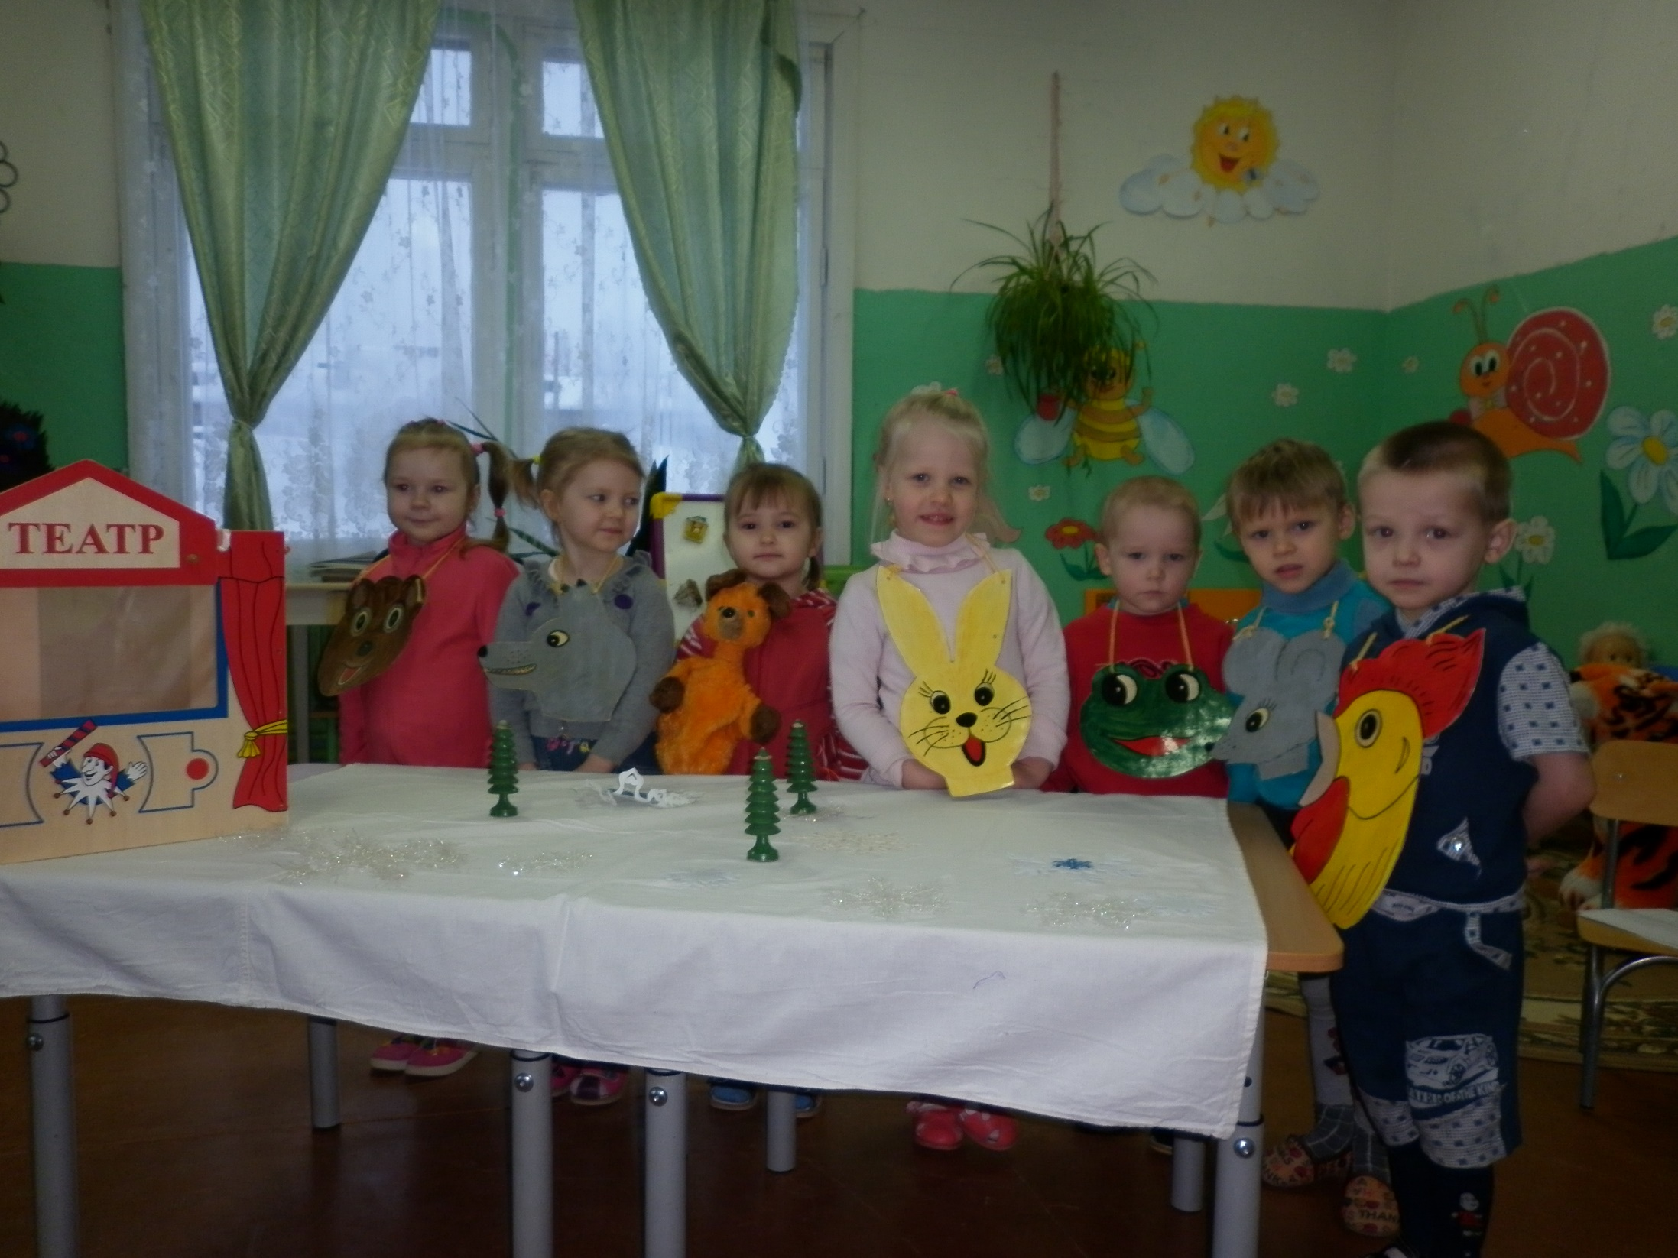
Проект «В гостях у сказки «Теремок»
Вторая младшая группа
Воспитатель: Усатова Н.Г.

Slide 3

Вид проекта:
краткосрочный

Slide 4
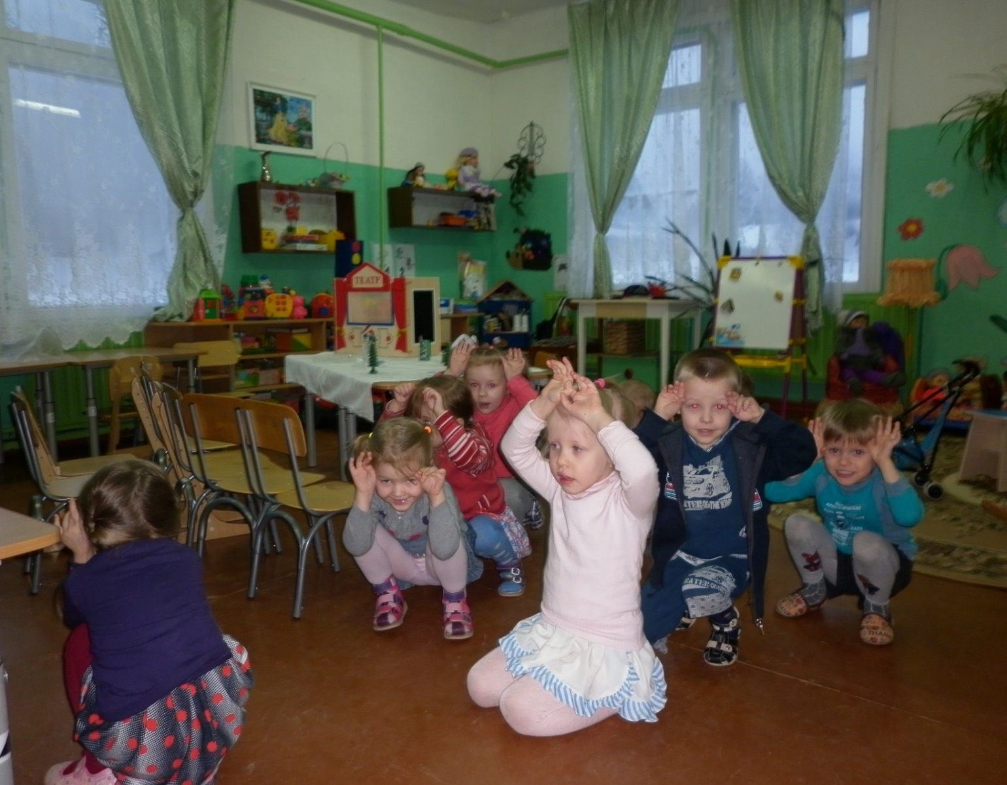
Участники проекта:
дети 2 младшей группы, родители, воспитатели

Slide 5
Проблема:
отсутствие интереса у детей к художественной литературе.
Обоснование проблемы
- недостаточно времени уделяется чтению детской литературы в домашних условиях;
- непонимание родителями значения чтения народных сказок в воспитании ребенка;
- интерес к книге подменяется просмотром телевизора и компьютерными играми.

Slide 6
Цель проекта:
развитие речи детей. Закрепление и систематизация знаний детей о сказках. Повышение интереса родителей к чтению художественной литературы.
Задачи проекта:
1. Образовательные:
создать необходимые условия для знакомства со сказками;
развивать познавательные способности ребенка, любознательность, творческое воображение, память, фантазию;
работать над звукопроизношением, развивать звуковую культуру речи детей;
формировать умение пересказывать сказки.
2. Развивающие:
развивать групповую сплоченность, самооценку детей.
3. Воспитательные:
воспитывать у детей уважение к самому себе и другим детям;
пробуждать интерес к сказкам

Slide 7
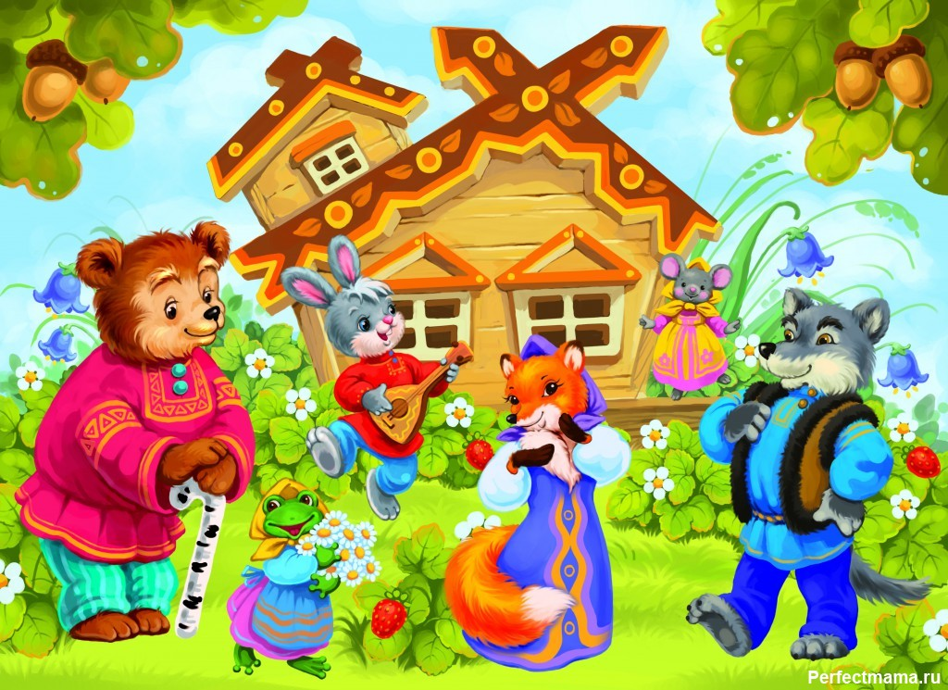
Наш
фотоальбом

Slide 8
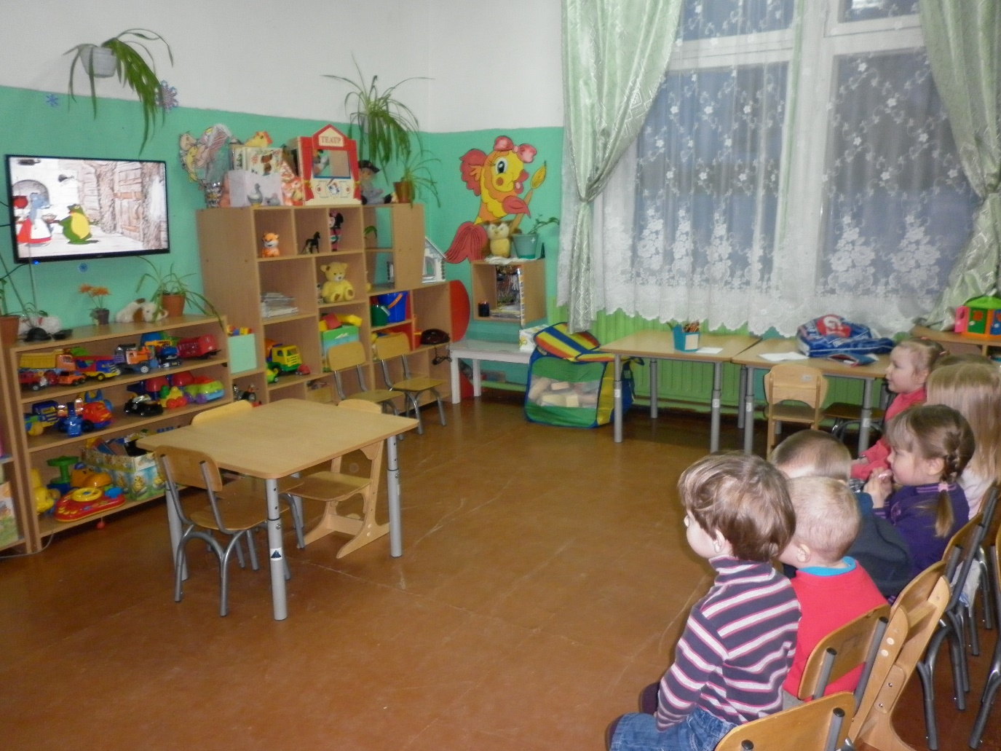


Slide 9
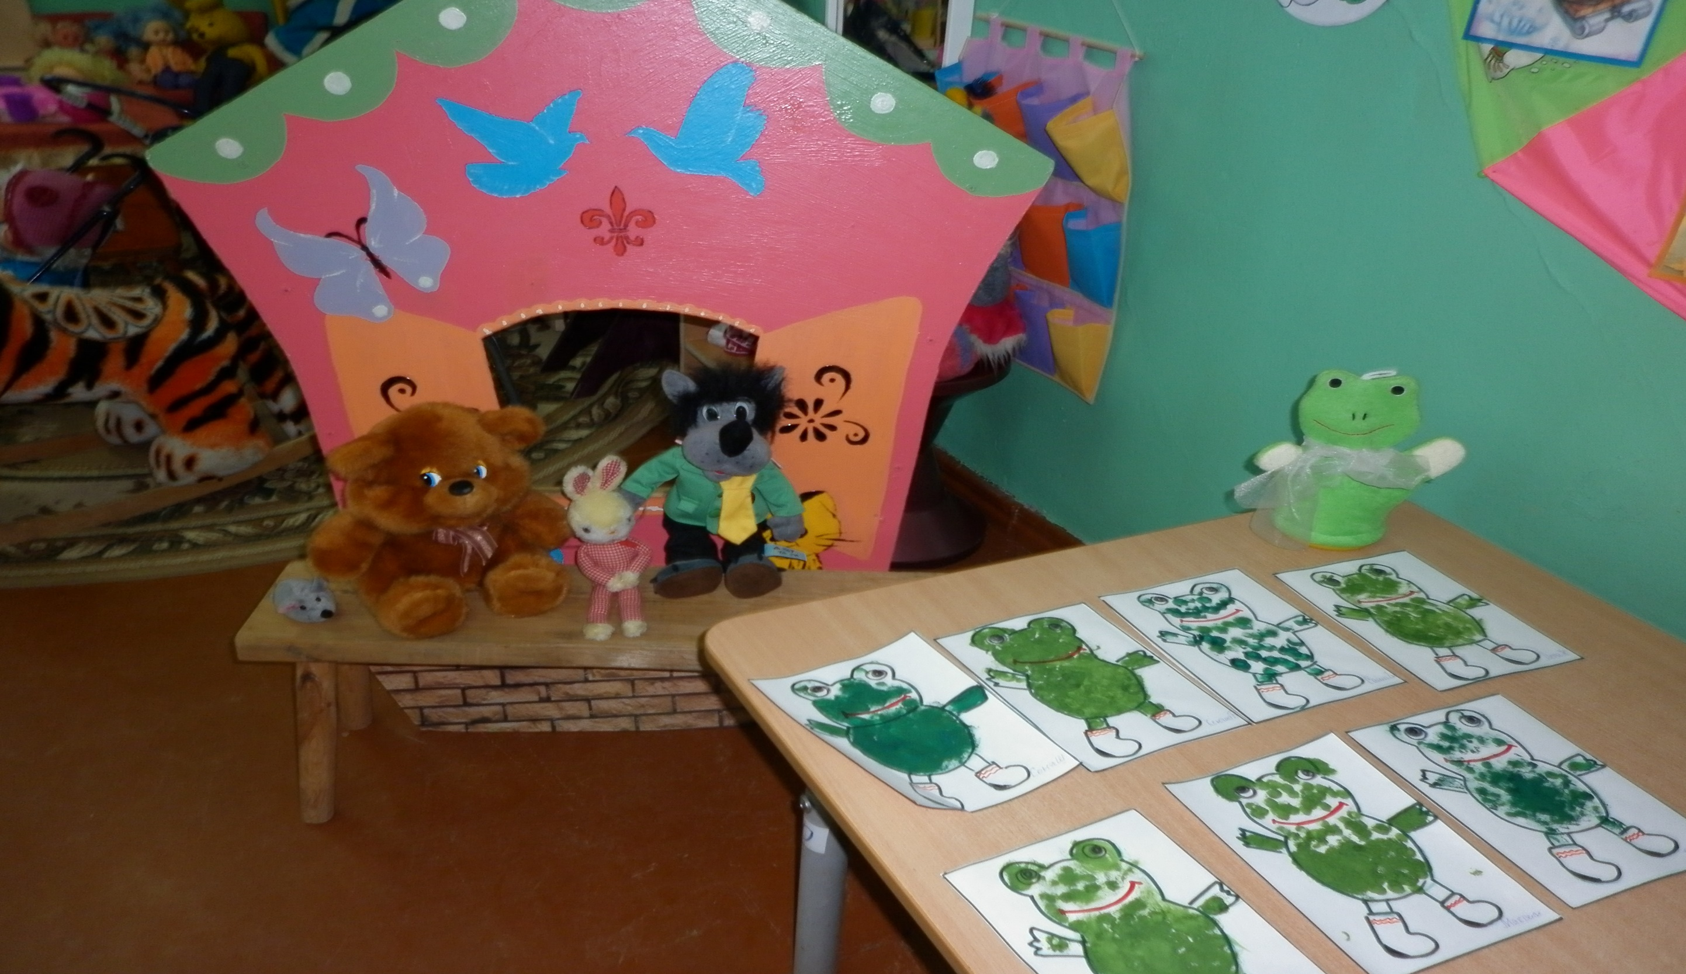
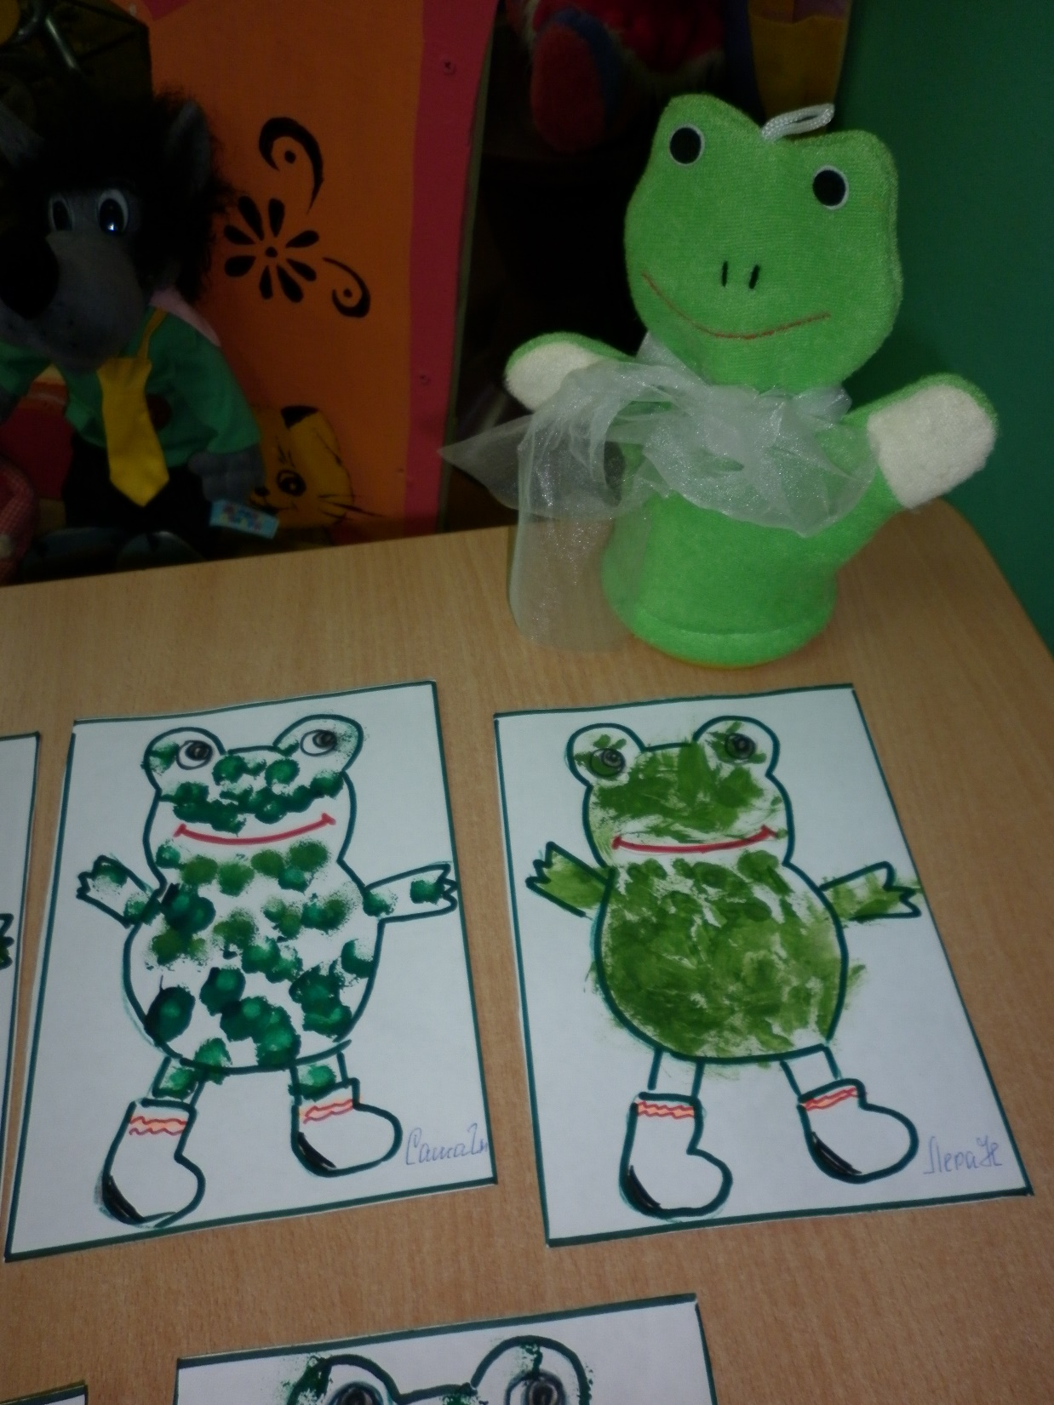

Slide 10
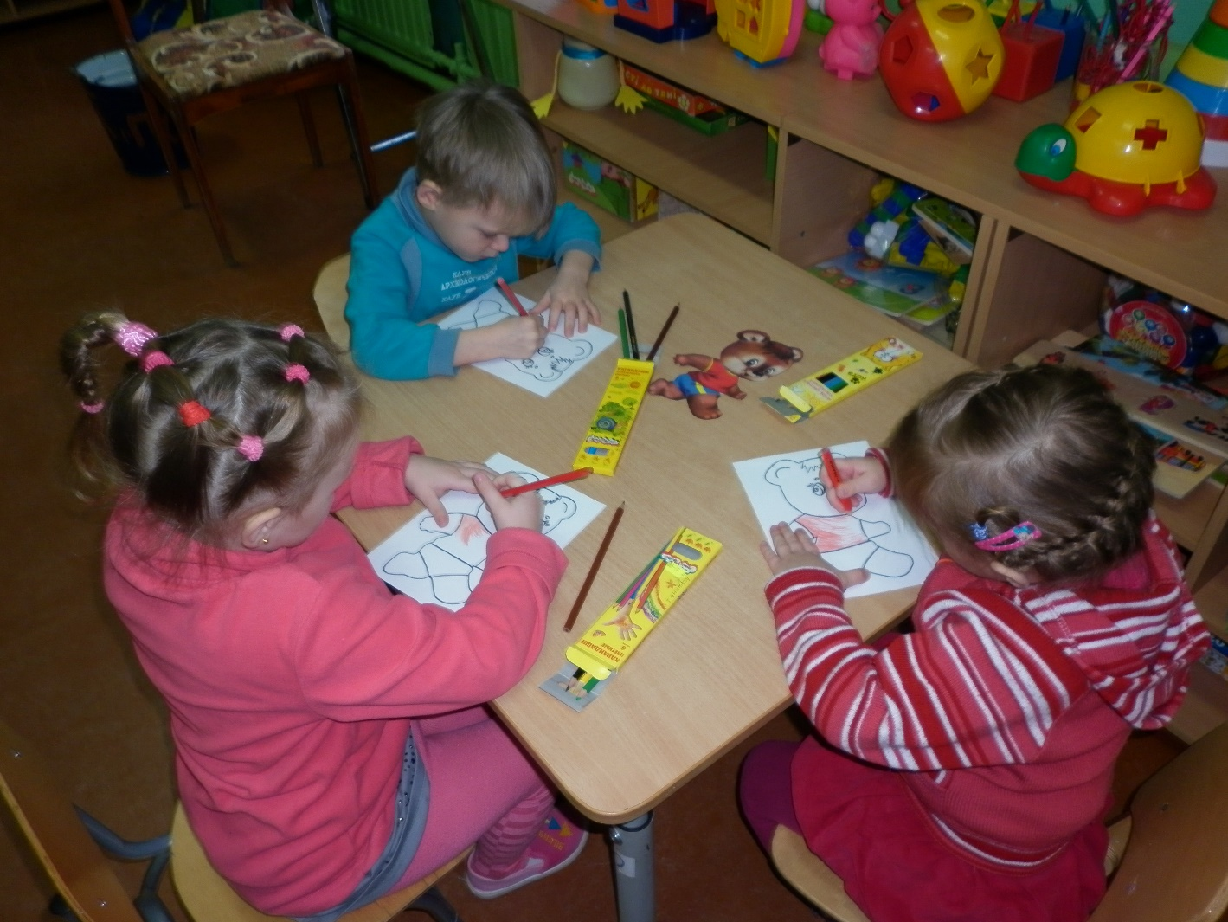
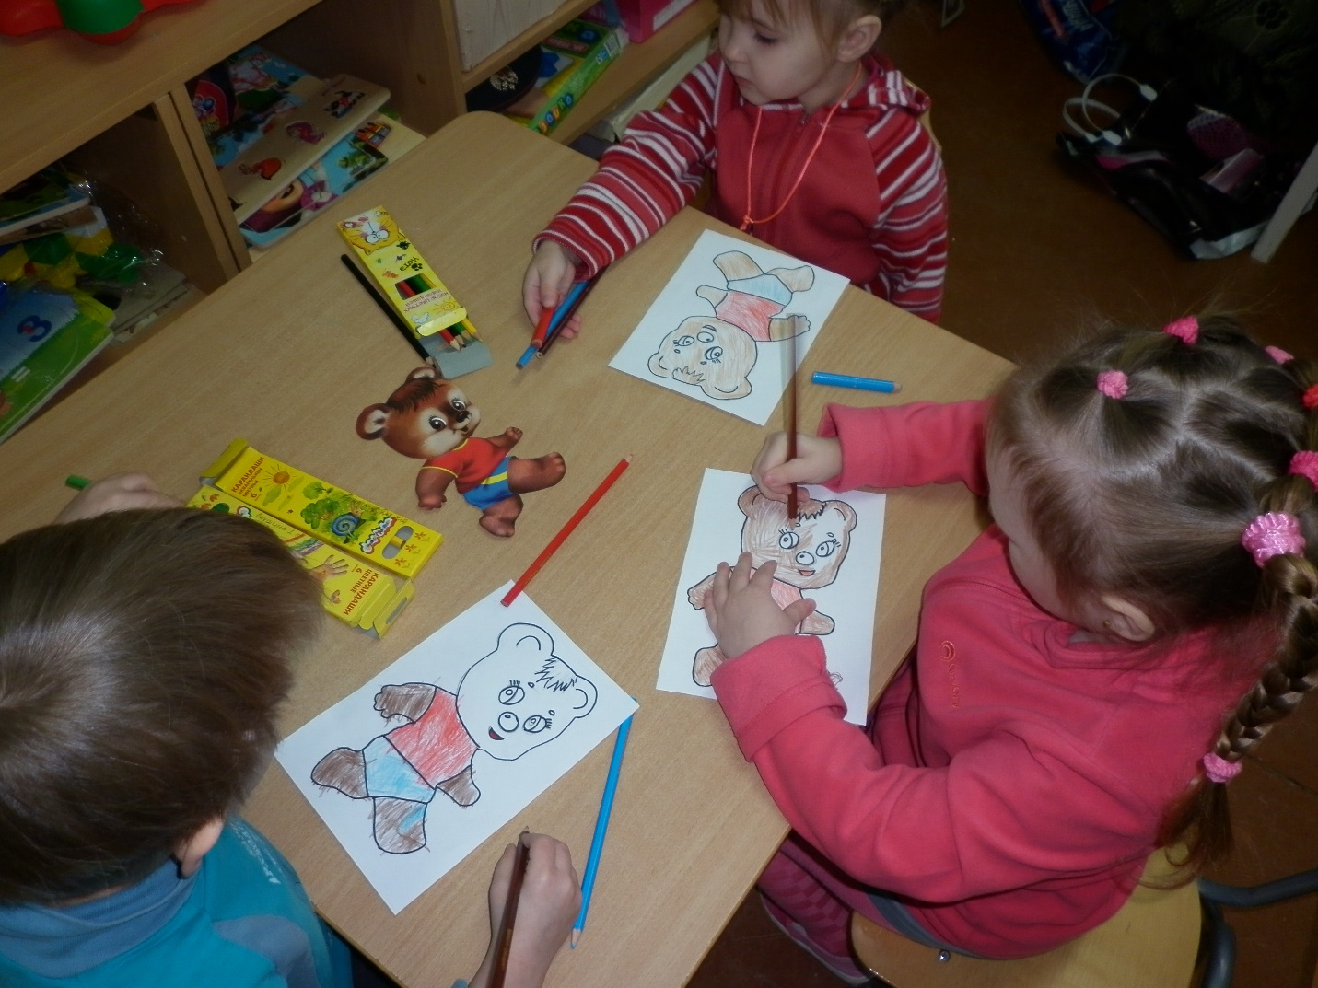

Slide 11
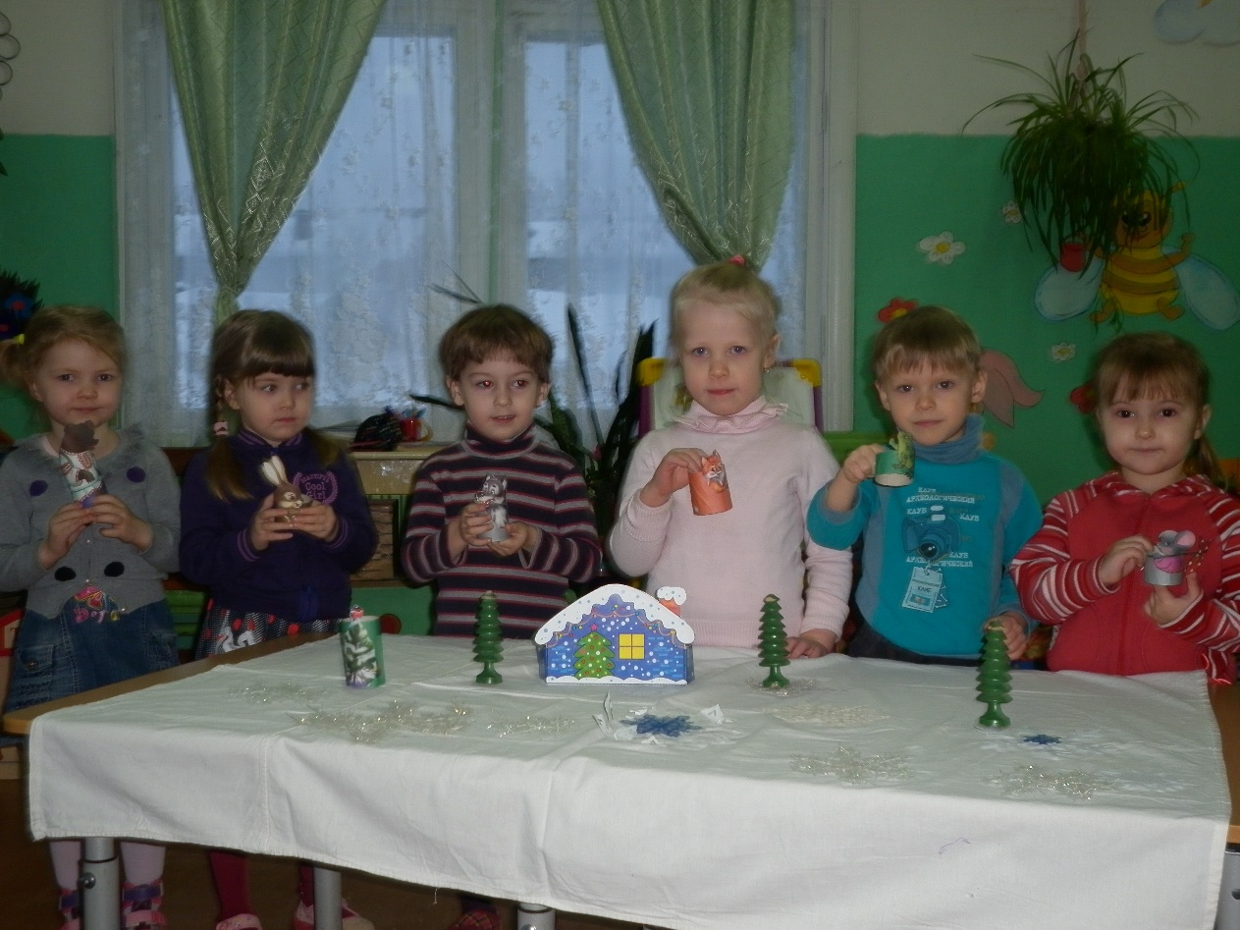
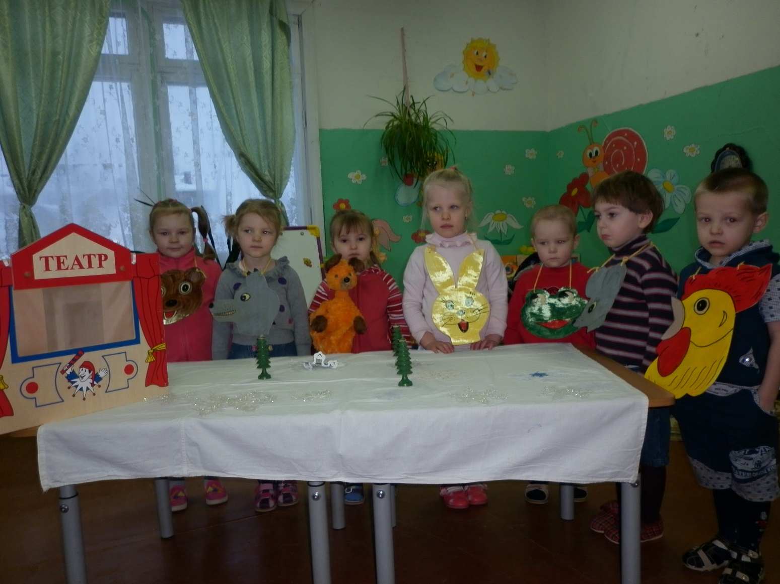

Slide 12
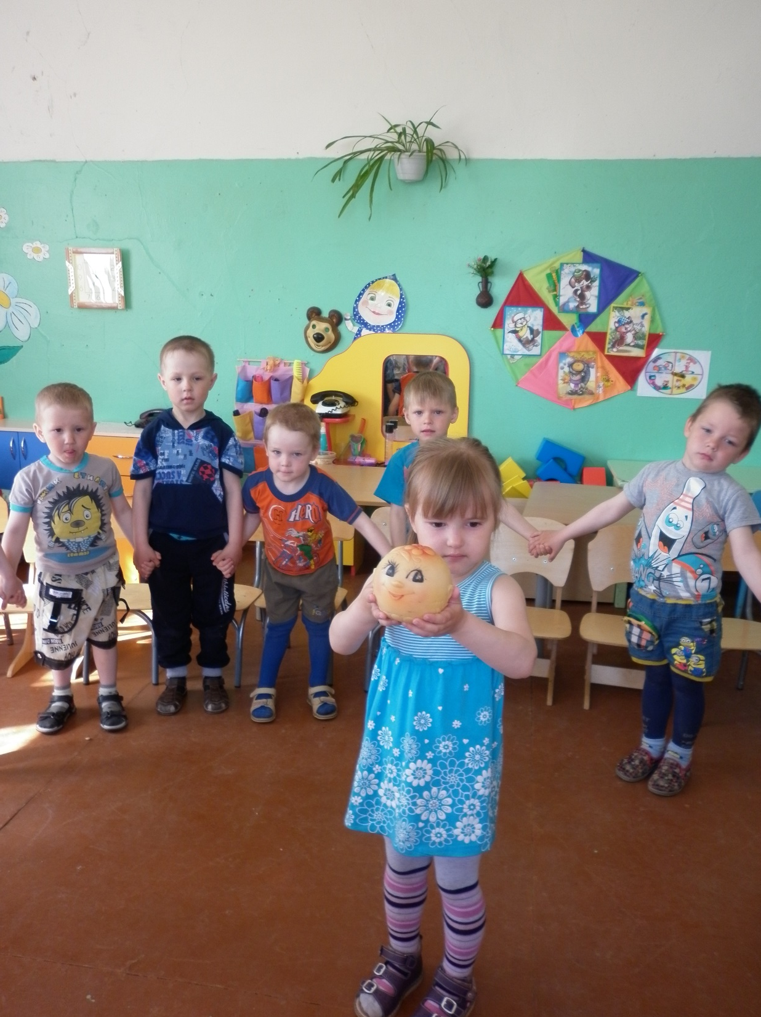
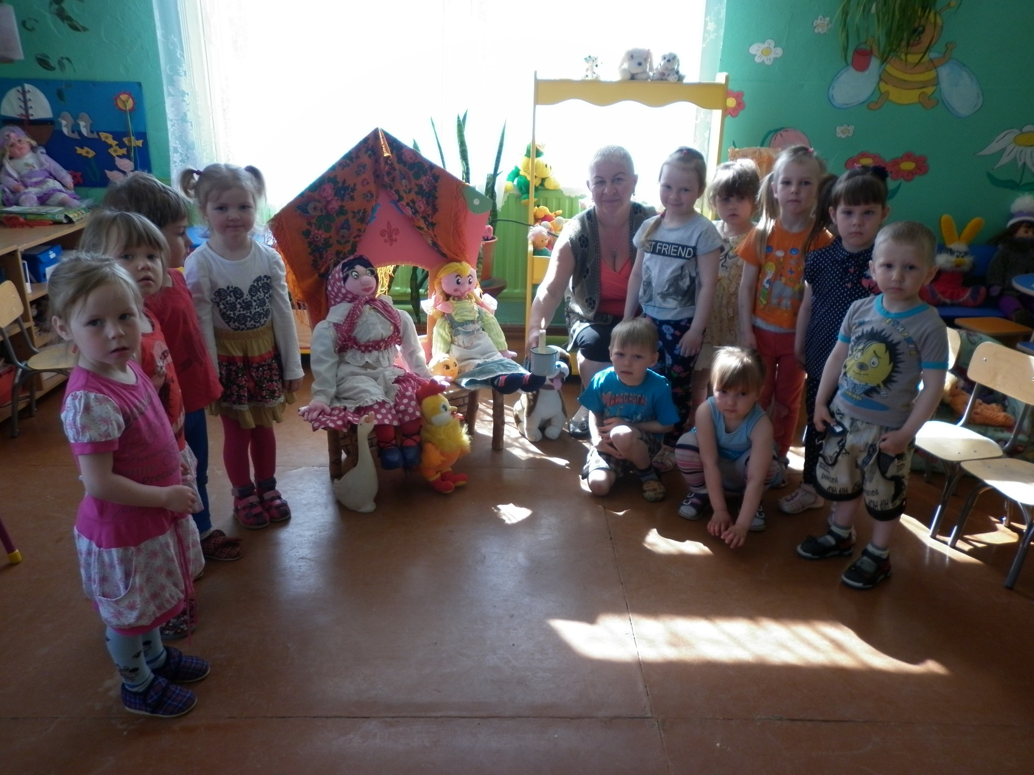

Slide 13
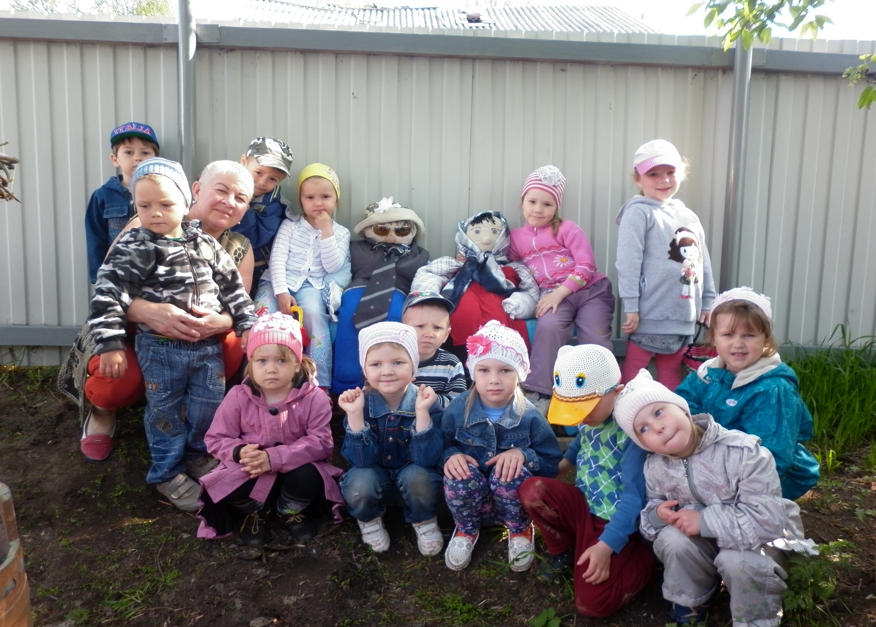

Slide 14
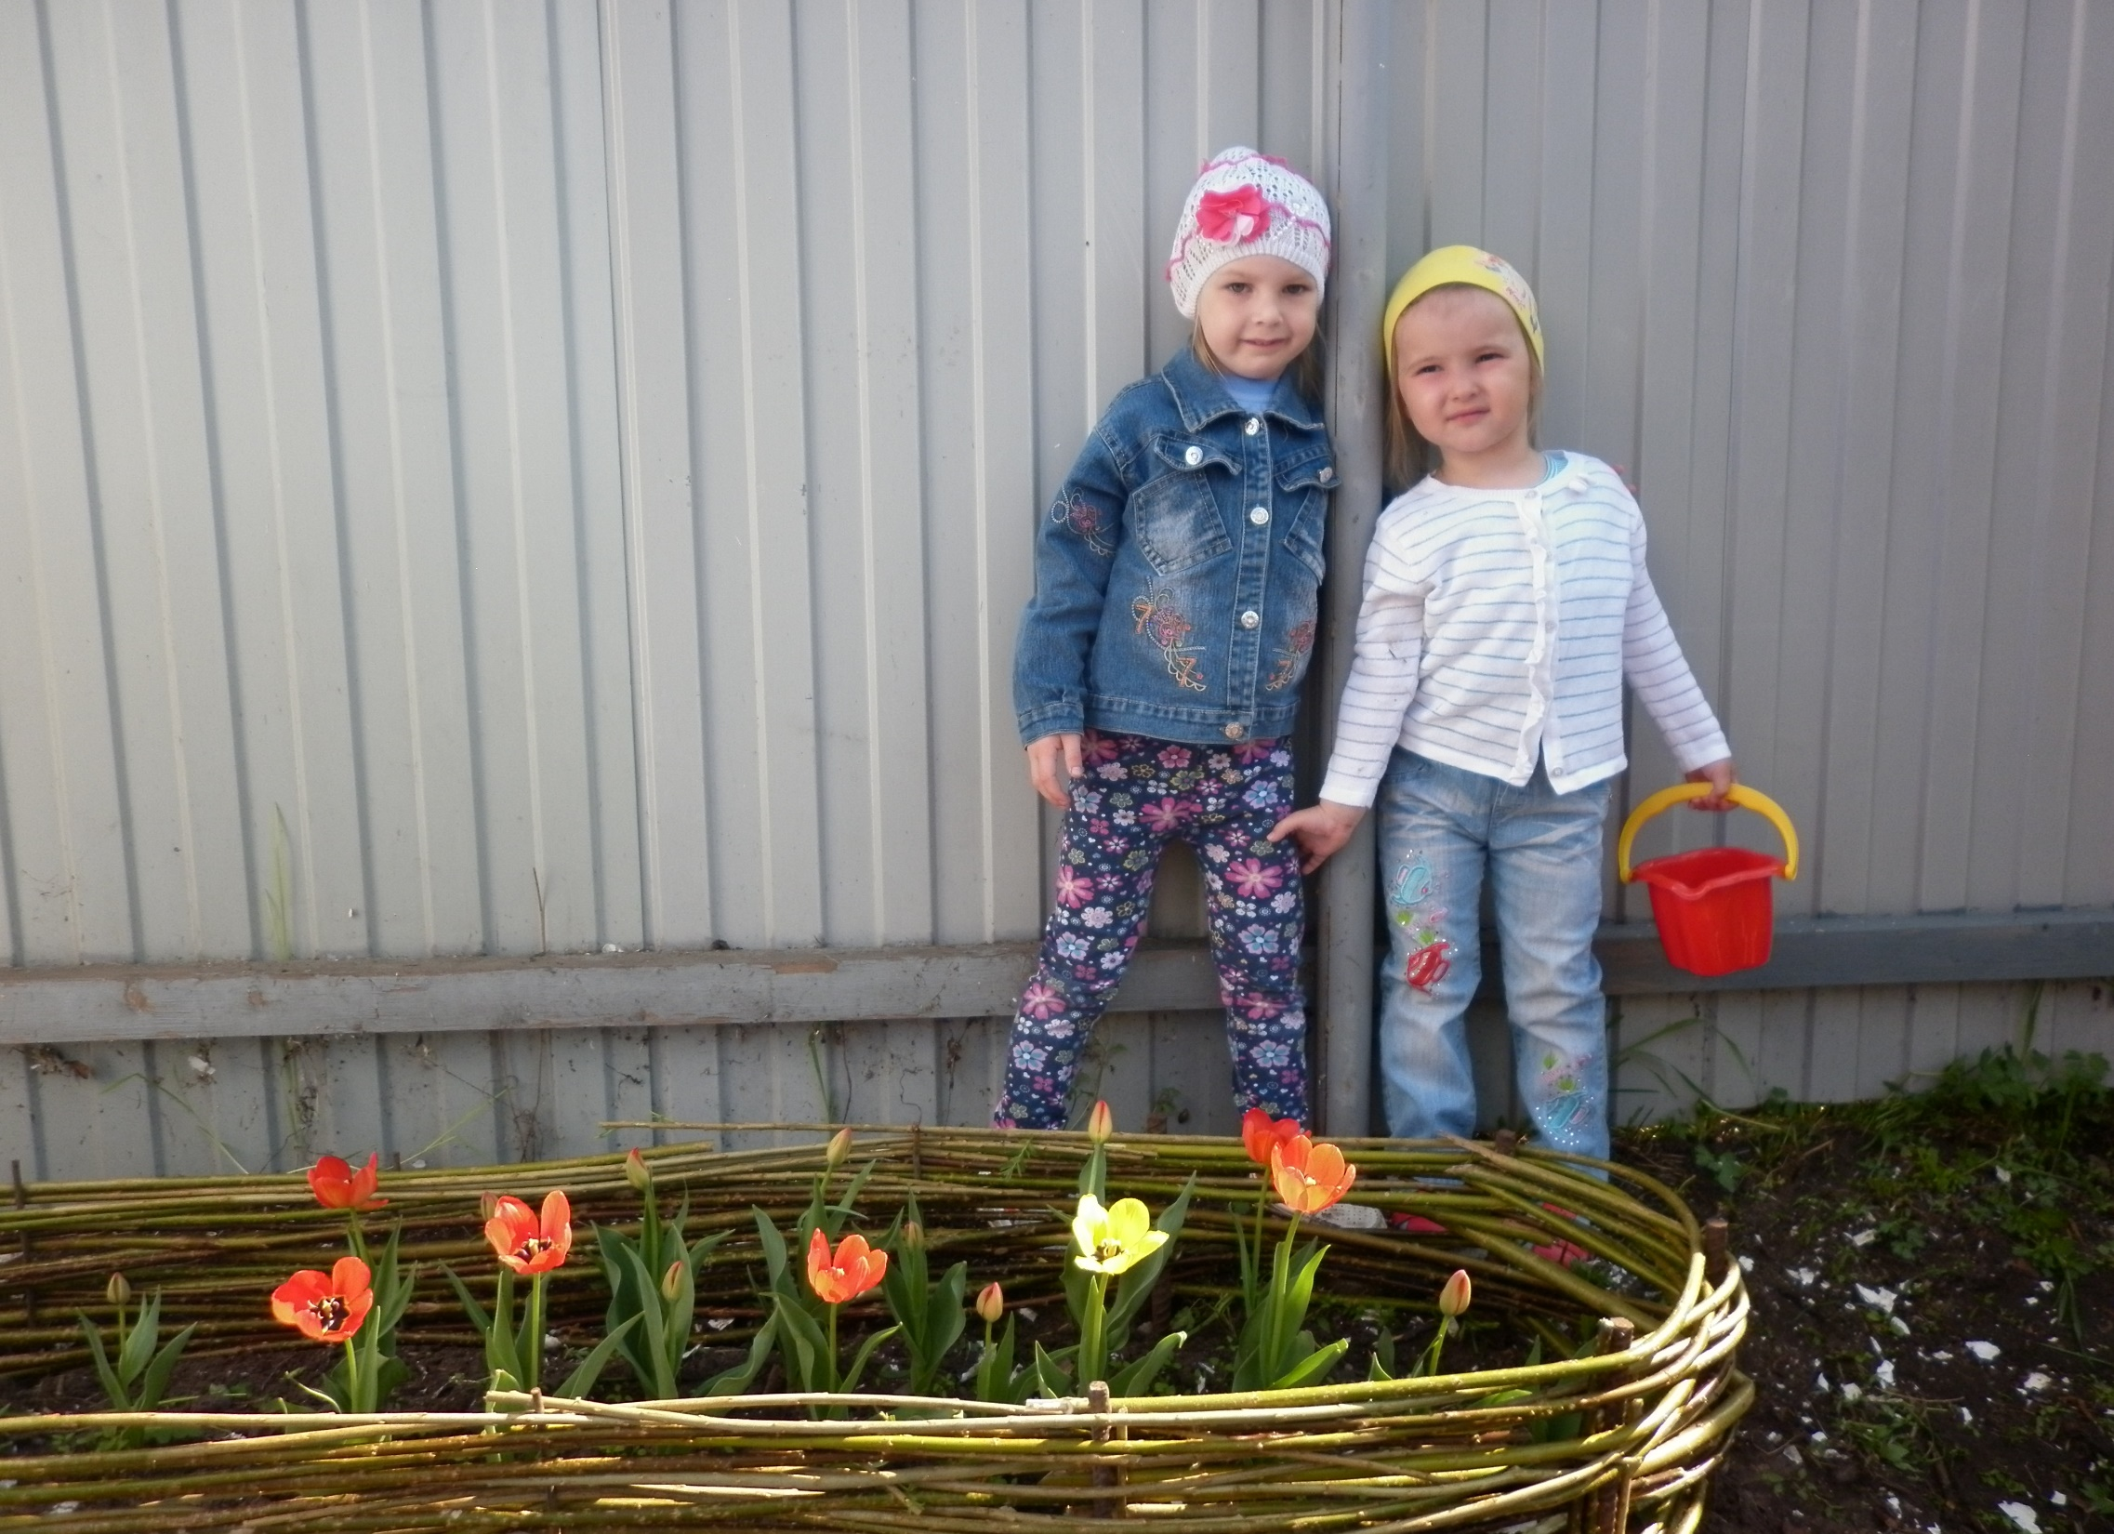

Slide 15
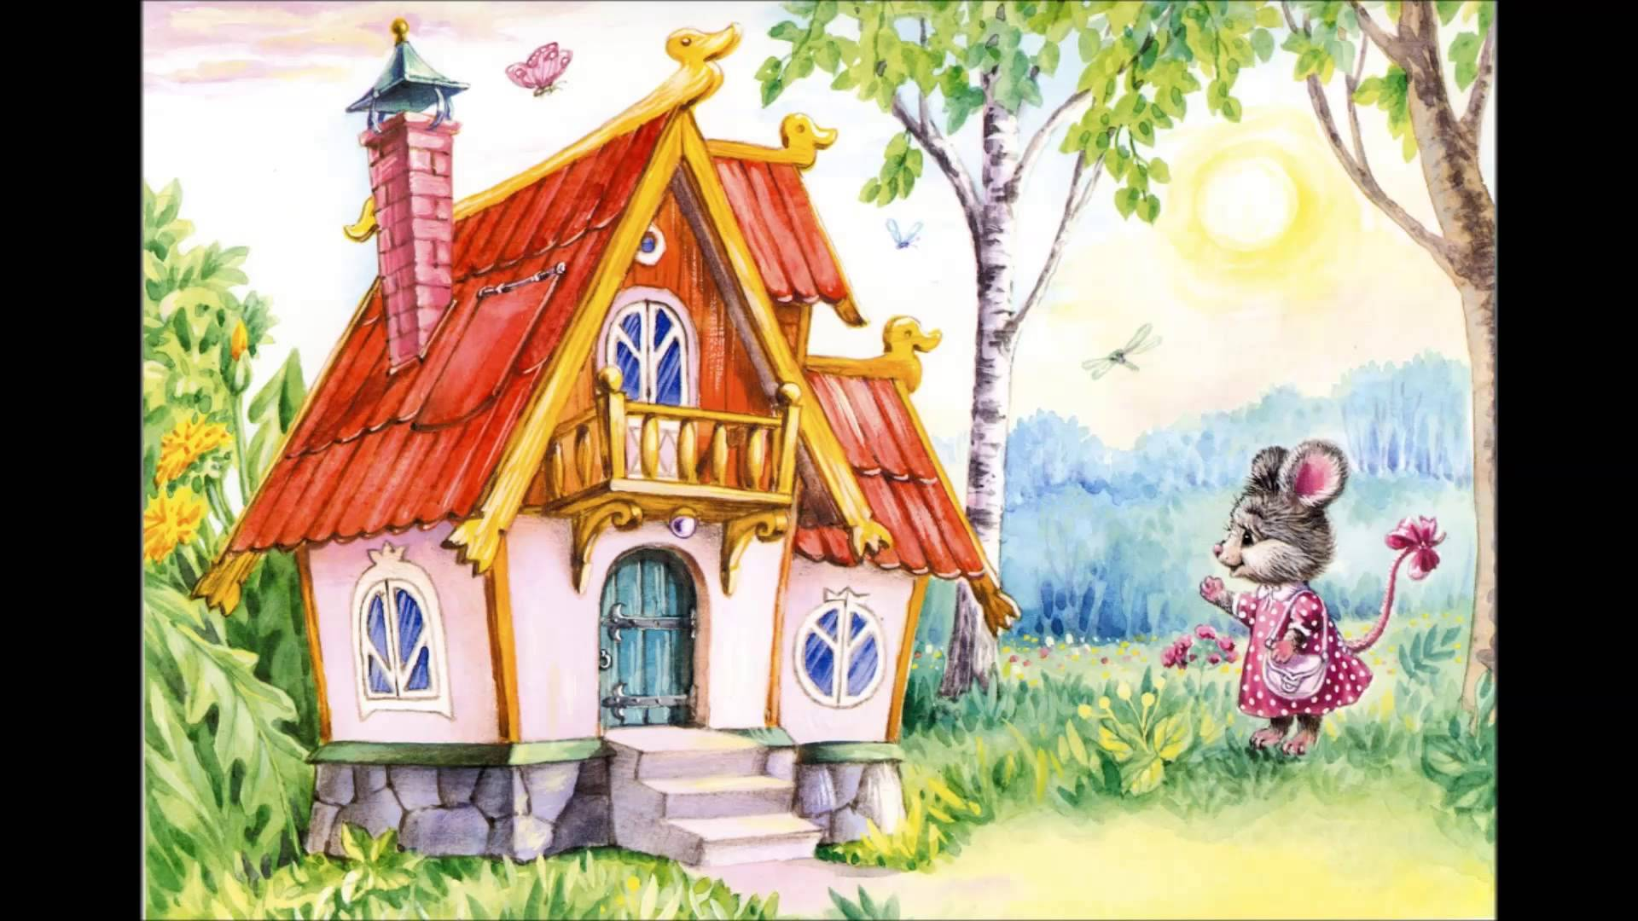
Спасибо за внимание!

